Slide 1

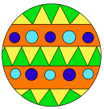
Digibordles minst en meest
makkelijk
moeilijk

Slide 2

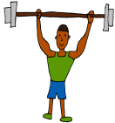
xxx
x
Waar zie je het meest?

Slide 3

xxx
x
Waar zie je het meest?

Slide 4

xxx
x
Waar zie je het minst?

Slide 5
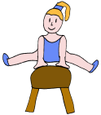
xxx
x
Waar zie je het meest?

Slide 6

xxx
x
Waar zie je het minst?

Slide 7
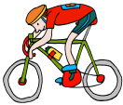
xxx
x
Waar zie je het minst?

Slide 8
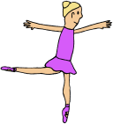
xxx
x
Waar zie je het meest?

Slide 9

xxx
x
Waar zie je het minst?

Slide 10
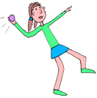
xxx
x
Waar zie je het meest?

Slide 11

xxx
x
Waar zie je het minst?

Slide 12
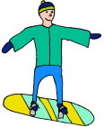
xxx
x
Waar zie je het meest?

Slide 13

xxx
x
Waar zie je het minst?

Slide 14



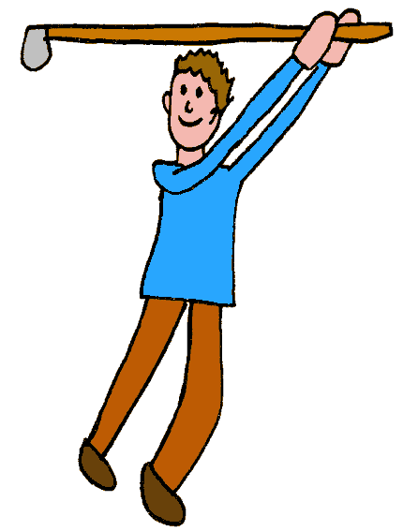
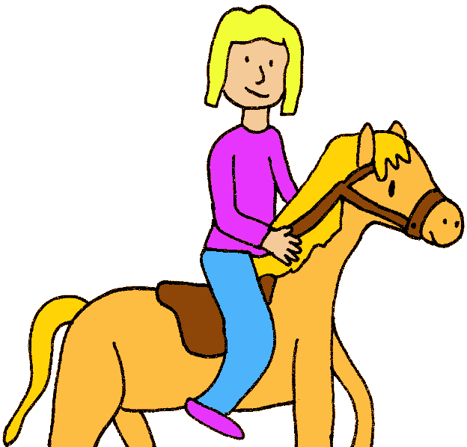

Goed gedaan!

Slide 15
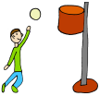
xxx
x
Waar zie je het meest?

Slide 16

xxx
x
Waar zie je het meest?

Slide 17

xxx
x
Waar zie je het meest?

Slide 18

xxx
x
Waar zie je het minst?

Slide 19

xxx
x
Waar zie je het meest?

Slide 20

xxx
x
Waar zie je het minst?

Slide 21

xxx
x
Waar zie je het minst?

Slide 22

xxx
x
Waar zie je het minst?

Slide 23

xxx
x
Waar zie je het minst?

Slide 24

xxx
x
Waar zie je het meest?

Slide 25

xxx
x
Waar zie je het minst?

Slide 26

xxx
x
Waar zie je het meest?

Slide 27
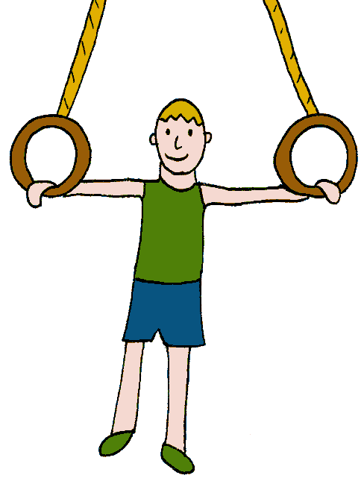

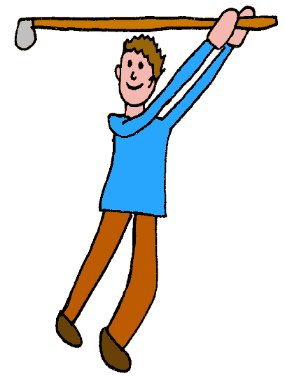
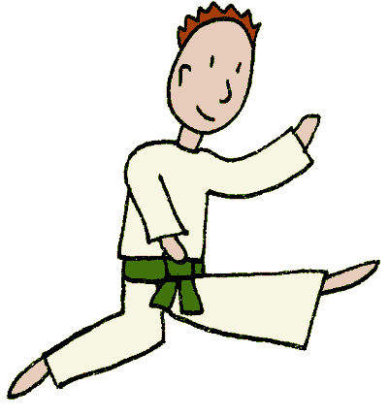
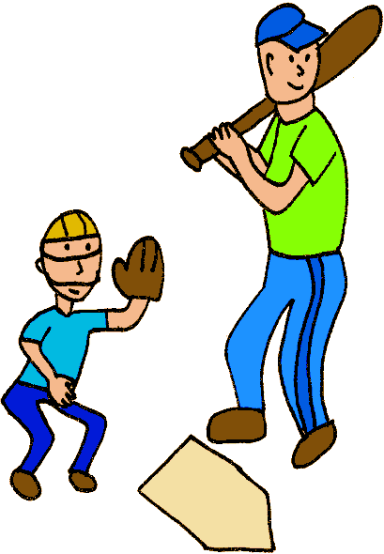
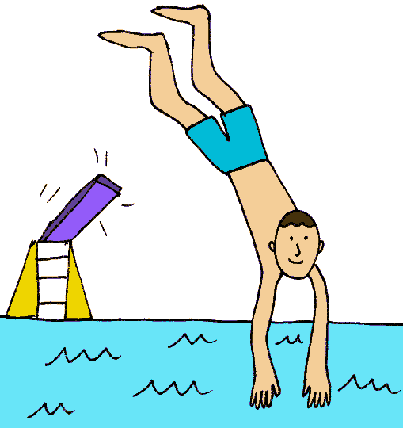
Goed gedaan!

